Slide 1
LOGIKA PREDIKAT
Teknik Informatika - UNIKOM

Slide 2
Kalkulus Predikat-Pendahuluan
Kalkulus Proposisi
Kalimat pada kalkulus proposisi tidak dapat menjelaskan konsep objek dan relasi antar objek atau kuantisasi dari objek.
Kalkulus Predikat
Menangani kelemahan kalkulus proposisi dengan menambahkan representasi objek yang memiliki sifat tertentu dan relasi antar objek

Slide 3
ILUSTRASI
Pernyataan:
Batuan di Mars berwarna putih
atau
Batuan di Mars tidak berwarna putih
Dengan aturan kalkulus proposisi Skema kalimat menjadi (p or not p)
Sedangkan, pernyataan :
Ada batuan di Mars berwarna putih
atau
Semua batuan di Mars berwarna putih
tidak dapat dibentuk menjadi skema kalimat kalkulus proposisi.

Slide 4
PENDAHULUAN
Logika proposisional sudah cukup untuk menangani pernyataan-pernyataan yang sederhana.
Pernyataan yang mengandung kata, semua, ada atau kata yang lain, tidak bisa diselesaikan.
Untuk pernyataan yang lebih rumit, misal:
A=semua mahasiswa pandai.
B=Badu seorang mahasiswa.
C=Dengan demikian, Badu pasti pandai.
bentuk ekspresi logika
(A∧B) →C

Slide 5
PENDAHULUAN
Bila menginginkan diselesaikan dengan logika proposisi, pernyataan-pernyataannya harus dirubah menjadi
A→B =Jika Badu mahasiswa, maka ia pasti pandai.
A=Badu seorang mahasiswa.
B=Dengan demikian, ia pasti pandai
((A→B)∧A)→B

Slide 6
LOGIKA PREDIKAT
pengembangan dari logika proposisional dengan masalah pengkuantoran dan menambah istilah-istilah baru.

Slide 7
Contoh
Nani adalah ibu dari Ratna.
Term=nani(n) , ratna (r )
Predikat=adalah ibu (M) dari
Fungsi=ibu(nani,ratna) ; M(n,r)
Bentuk logika predikat
M(n,r)→¬M(r,n)

Slide 8
Istilah Dalam Logika Predikat
Term : kata benda atau subjek
Predikat : properti dari term
Fungsi proposisional=fungsi Kuantor
Universal: yang selalu bernilai benar (∀).
Eksistensial: bisa bernilai benar atau salah(∃).

Slide 9
Contoh Kuantor Universal
Semua gajah mempunyai belalai
G(x) = gajah
B(x) = belalai
Bentuk logika predikat
(∀x)(G(x)→B(x))
Dibaca: untuk semua x, jika x seekor gajah, maka x mempunyai belalai.

Slide 10
Contoh Kuantor Eksistensial
Ada bilangan prima yang bernilai genap.
P(x) = bilangan prima
G(x) = bernilai genap
Bentuk logika predikat
(∃x)(P(x)∧G(x))
Dibaca: ada x, yang x adalah bilangan prima
dan x bernilai genap.

Slide 11
Predikat
Misalkan x > 2015 adalah suatu pernyataan (statement), tetapi bukan proposisi.
variabel x yang berasal dari suatu himpunan tertentu, katakanlah himpunan D;
predikat “lebih dari” 2015
Himpunan D disebut domain atau semesta pembicaraan (universe of discourse).
Pernyataan x > 2015 ditulis sebagai P (x), dengan P adalah predikat dan x adalah variabel.

Slide 12
Predikat (lanjutan)
P (x) tidak memiliki nilai kebenaran hingga x diganti dengan suatu elemen dari D.
Banyaknya variabel dalam suatu predikat dinamakan dengan ariti (arity) dari predikat tersebut.
Predikat uner adalah predikat dengan ariti
Predikat biner adalah predikat dengan ariti 2.
Predikat terner adalah predikat dengan ariti 3.
Predikat n ari (atau n-ner) adalah predikat dengan ariti n.

Slide 13
Dengan logika predikat, proposisi-proposisi atom yang serupa memiliki struktur sama. Misalkan proposisi-proposisi
Budi adalah mahasiswa
proposisi tersebut ditulis sebagai Mahasiswa (Budi),
Pada proposisi-proposisi ini,
Mahasiswa dinamakan sebagai predikat
Budi dinamakan sebagai konstanta.
Dalam hal ini, Mahasiswa adalah predikat dengan ariti 1
dengan domain D dapat berupa semua orang di dunia.

Slide 14
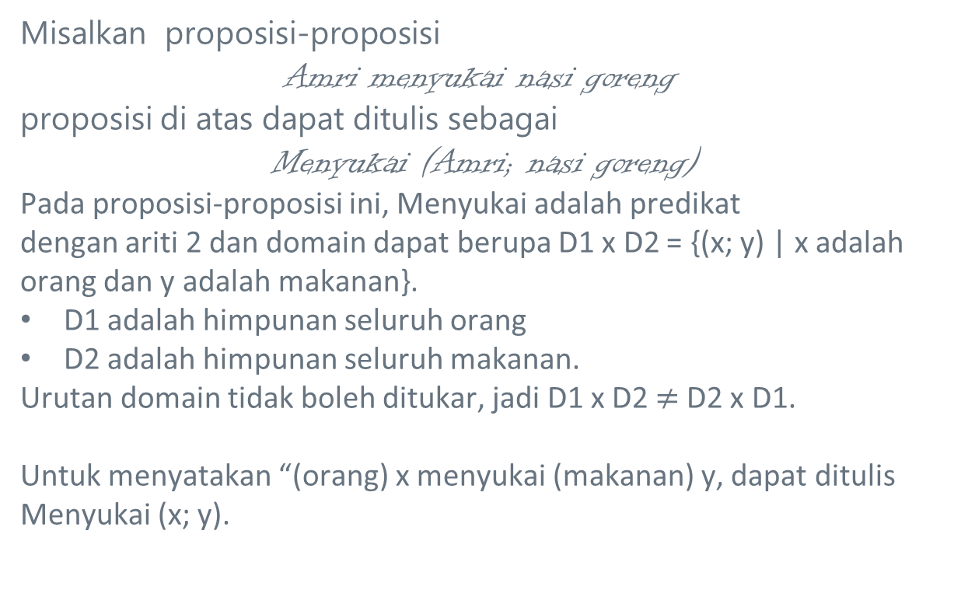
Misalkan proposisi-proposisi
Amri menyukai nasi goreng
proposisi di atas dapat ditulis sebagai
Menyukai (Amri; nasi goreng)
Pada proposisi-proposisi ini, Menyukai adalah predikat
dengan ariti 2 dan domain dapat berupa D1 x D2 = {(x; y) | x adalah orang dan y adalah makanan}.
D1 adalah himpunan seluruh orang
D2 adalah himpunan seluruh makanan.
Urutan domain tidak boleh ditukar, jadi D1 x D2 $≠$D2 x D1.
Untuk menyatakan “(orang) x menyukai (makanan) y, dapat ditulis Menyukai (x; y).

Slide 15
Mengubah proposisi ke predikat
Contoh :
ada seseorang yang mengenal setiap orang
Kenali term-nya sebagai variabel umum (x dan y)
Ubah menjadi bahasa alami
Ada x, yang x kenal semua y
Ubah menjadi ekspresi logika seperti pada langkah 1 sd 3

Slide 16
Mengubah proposisi ke predikat
Langkah 1: ubah “x kenal y” menjadi
K(x,y)
Langkah 2: ubah “x kenal semua y” menjadi
∀y K(x,y)
Langkah 3 : ubah “ada x, yang x kenal semua y” menjadi
(∃x) (∀y)K(x,y)

Slide 17
Kalkulus Predikat - Variabel Bebas/Terikat
Suatu variabel dikatakan terikat dalam sebuah ekspresi jika sedikitnya ada satu kemunculan x terikat pada ekspresi tersebut
Sebaliknya dikatakan variabel bebas jika sedikitnya ada satu kemunculan bebas dalam ekspresi tersebut.
Contoh :
(FOR ALL x) [p(x,y) AND (FOR SOME y) q(y,z,x)]
x pada p(x, y) adalah terikat
y pada p(x, y) adalah bebas
y pada q(y, z) adalah terikat
z pada q(y, z) adalah bebas

Slide 18
Kalkulus Predikat - Variabel Bebas/Terikat
Kemunculan variabel terikat dipengaruhi oleh kemunculan kuantifier yang paling dekat.
Contoh :
(FOR ALL x) [p(x) OR (FOR SOME x) (FOR ALL y) r(x, y)]
variabel x pada p(x) dipengaruhi kuantifier FOR ALL x
variabel x pada r(x, y) dipengaruhi kuantifier FOR SOME x
Catatan,
Perbedaan antara variabel Bebas dan Variabel Terikat adalah
Variabel Bebas, Nilainya diberikan oleh interpretasi
Variabel Terikat,Nilainya terbatas dari interpretasi yang diberikan

Slide 19
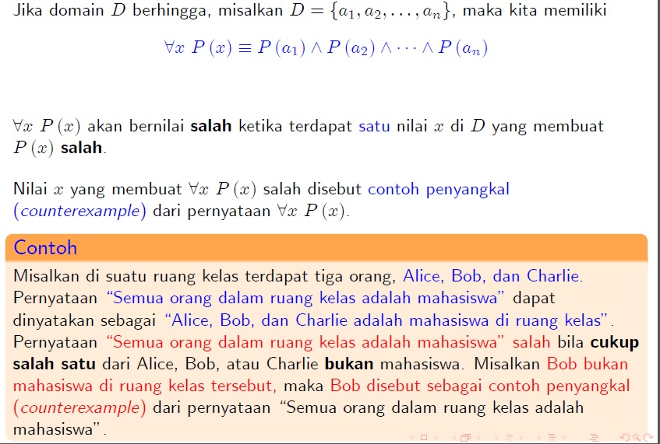

Slide 20
Kalkulus Predikat - Kalimat Tertutup
Sebuah kalimat dikatakan tertutup jika tidak mempunyai variabel-variabel bebas
Contoh :
1. (FOR ALL x) (FOR SOME y) p(x, y) adalah kalimat tertutup
2. (FOR ALL x) p(x, y) bukan merupakan kalimat tertutup

Slide 21
Representasi Kalimat
Contoh representasi bahasa alami ke dalam Kalkulus Predikat
Ada apel berwarna merah
(FOR SOME x) (Apel(x) AND Merah(x))
Semua apel berwarna merah
(FOR ALL x) ( IF Apel(x) THEN Merah(x))
Setiap orang mencintai seseorang
(FOR ALL x) (FOR SOME y) LOVES(x,y)

Slide 22
Representasi Kalimat
Ani dicintai banyak orang
(FOR ALL x) LOVES(x, Ani)
Semua Apel berwarna merah terasa manis
(FOR ALL x) (IF (apel(x) AND merah(x)) THEN manis(x))
(FOR ALL x) (IF apel(x) THEN (IF merah(x) THEN manis(x)))
Tidak semua apel berwarna merah terasa manis
NOT [(FOR ALL x) (IF apel(x) AND merah(x) THEN manis(x)) ]
[NOT (FOR ALL x)] [NOT (IF apel(x) AND merah(x) THEN manis(x))]
(FOR SOME x) (apel(x) AND merah(x) AND NOT manis(x))

Slide 23
Latihan-Representasi Kalimat
Tidak ada gading yang tidak retak
Ada gajah yang jantan dan ada yang betina
Tidak semua pegawai negeri itu manusia korup
Hanya polisilah yang berwenang mengadakan penyidikan, kalau ada orang yang melanggar hukum
Semua orang komunis itu bukan pancasilais.
Ada orang komunis yang anggota tentara.
Jadi, ada anggota tentara yang bukan pancasilais
Barang siapa meminjam barang orang lain dan tidak mengembalikannya adalah penipu. Ada penipu yang begitu lihai, sehingga tidak ketahuan. Kalau orang menipu dan itu tidak ketahuan, ia tidak dapat dihukum. Jadi ada penipu yang tidak dapat dihukum

Slide 24
Kalkulus Predikat-Representasi Kalimat
Tidak ada gading yang tidak retak
NOT (∃x) [Gading(x) AND NOT Retak(x)]
Ada gajah yang jantan dan ada yang betina :
(∃x)[ (Gajah(x) AND Jantan(x)) OR (Gajah(x) AND Betina(x))]
Tidak semua pegawai negeri itu manusia korup
(∃x) [Pegawai_Negeri(x) AND Manusia(x) AND NOT Korup(x)]

Slide 25
Kalkulus Predikat - Representasi Kalimat
Barang siapa meminjam barang orang lain dan tidak mengembalikannya adalah penipu. Ada penipu yang begitu lihai, sehingga tidak ketahuan. Kalau orang menipu dan itu tidak ketahuan, ia tidak dapat dihukum. Jadi ada penipu yang tidak dapat dihukum
∀x [IF Meminjam(x) AND NOT Mengembalikan(x) THEN Penipu(x)];
∃x [Penipu(x) AND Lihai(x) AND NOT Ketahuan(x)]
∀x [IF Penipu(x) AND NOT Ketahuan(x) THEN NOT Hukum(x)]
∃x [Penipu(x) AND Not Hukum(x)]

Slide 26
Ekuivalen Logis
• (∀x)A(x) ≡ A(a1 )∧A(a2 )∧A(a3 )∧… A(an )
• (∃x)A(x) ≡ A(a1)∨A(a2 )∨A(a3 )∨… A(an )
• (∀x)(∀y)A(x,y) ≡ (∀y)(∀x)A(x,y)
• (∃x)(∃y)A(x,y) ≡ (∃y)(∃x)A(x,y)
• (∀x)R ≡ (∃x)R ≡ R
• (∀x)(A→B(x)) ≡ A →(∀x)B(x)
• (∀x)(T→B(x)) ≡ T →(∀x)B(x)
• (∀x)(F→B(x)) ≡ F →(∀x)B(x)

Slide 27
TUGAS
ARGUMENT & LOGIKA PREDIKAT

Slide 28
Ubah dalam bentuk logika predikat :
Jika Siti mirip Dewi dan Dewi mirip Santi, maka Siti mirip Santi.
Amir kenal Bapak Bowo, tetapi Pak Bowo tidak kenal Amir.
Tidak semua orang kaya raya.
Ada harimau yang hanya memangsa kijang.
Hanya polisilah yang berwenang mengadakan penyidikan, kalau ada orang yang melanggar hukum
Semua orang asing itu bukan bangsa Indonesia
Ada orang asing yang berbahasa Indonesia.
Jadi, ada orang asing yang bukan bangsa Indonesia.

Slide 29
Ubahlah pernyataan kuantor-kuantor berikut kedalam bahasa Indonesia
jika B(x) adalah pernyataan “x belajar lima jam per hari selama kuliah” dan x adalah semua mahasiswa.
(∃x)B(x)
(∃x)¬B(x)
(∀x)B(x)
(∀x) ¬B(x)

